Slide 1
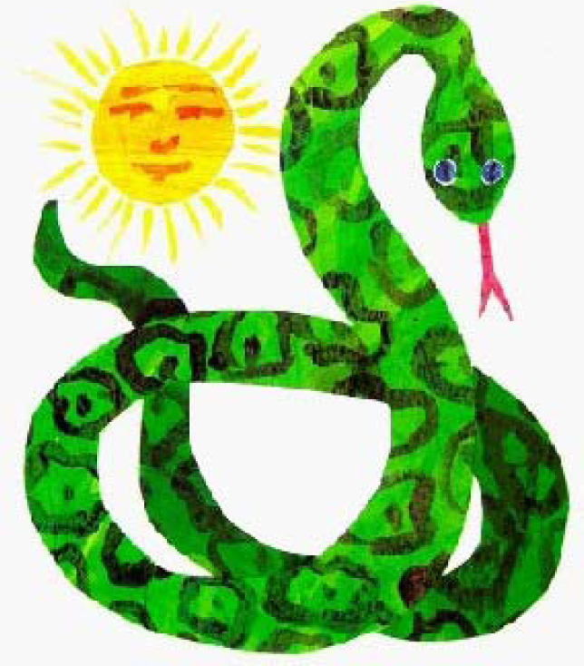
第七章 贪心法
概述
1
图问题中的贪心法
2
3
组合问题中的贪心法
4
小结

Slide 2
找零钱问题
假设有面值为3元、1元、8角、5角、1角的货币若干枚，需要找给顾客4元6角现金，为使付出的货币的数量最少，需要3张货币：1个3元和2个8角。 而按贪心法找给顾客的是1个3元、1个1元、1个5角和1个1角共4张货币。

Slide 3
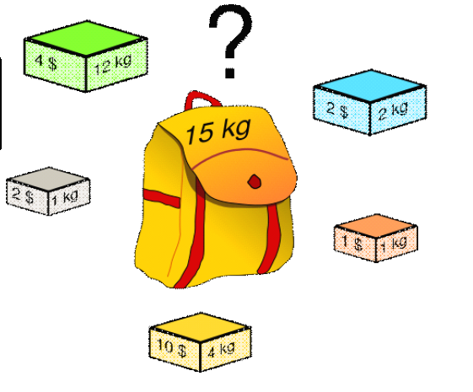
背包问题
采用怎样的装包方法才会使装入背包物品的总收益最大？

Slide 4
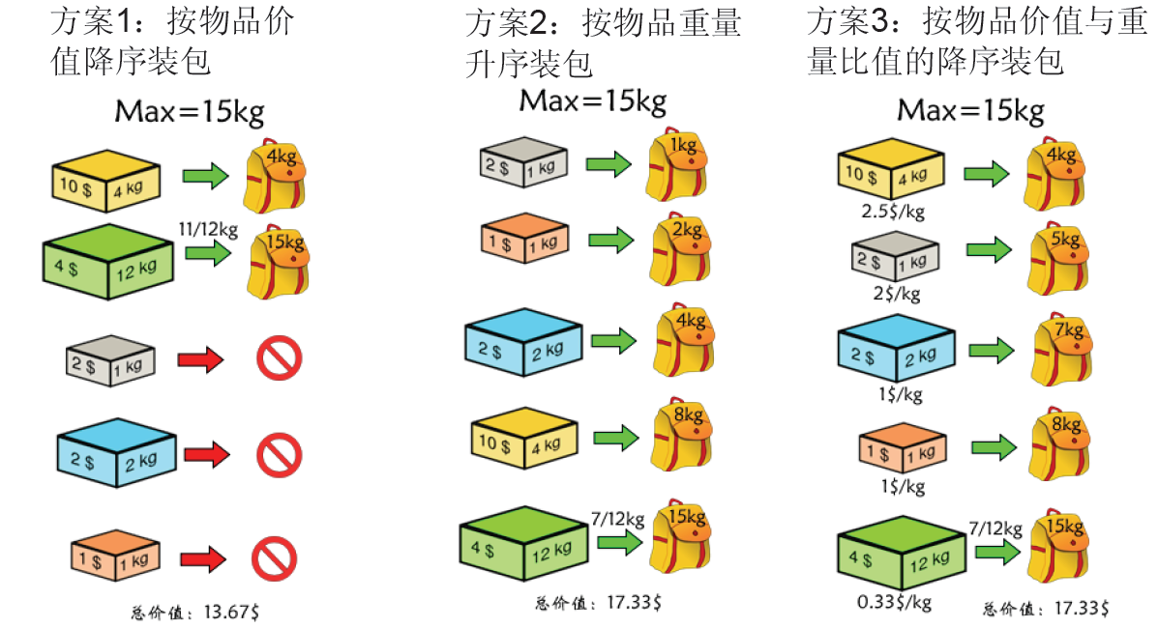

Slide 5
贪心法的设计思想
贪心法是一种简单有效的方法。它在解决问题的策略上只根据当前已有的信息就做出选择，而且一旦做出了选择，不管将来有什么结果，这个选择都不会改变。

Slide 6
贪心法的设计思想
贪心法并不是从整体最优考虑，它所做出的选择只是在某种意义上的局部最优。这种局部最优选择并不总能获得整体最优解，但通常能获得近似最优解。如果一个问题的最优解只能用蛮力法穷举得到，则贪心法不失为寻找问题近似最优解的一个较好办法。

Slide 7
一个简单的例子—埃及分数
问题描述：古埃及人只用分子为1的分数，在表示一个真分数时，将其分解为若干个埃及分数之和，例如：7/8表示为1/2 + 1/3 + 1/24。埃及分数问题要求把一个真分数表示为最少的埃及分数之和的形式。

Slide 8
埃及分数——想法
设真分数为A/B，B除以A的整数部分为C，余数为D，则有下式成立：
B = A × C + D
即：
B/A = C + D/A < C + 1
则：
A/B > 1/(C + 1)
即1/(C + 1) 即为真分数A/B包含的最大埃及分数。
设E = C + 1，由于
A/B – 1/E = ((A×E) – B)/(B×E)
则真分数减去最大埃及分数后，得到真分数
((A×E) – B)/B×E
该真分数可能存在公因子，需要化简。

Slide 9
图问题中的贪心法 ——TSP问题
问题描述：TSP问题是指旅行家要旅行n个城市，要求各个城市经历且仅经历一次然后回到出发城市，并要求所走的路程最短。

Slide 10

想法1：最近邻点策略
从任意城市出发，每次在没有到过的城市中选择最近的一个，直到经过了所有的城市，最后回到出发城市。
∞ 3 3 2 6
3 ∞ 7 3 2
3 7 ∞ 2 5
2 3 2 ∞ 3
6 2 5 3 ∞
C=
求解过程？

Slide 11
想法2：最短链接策略
每次在整个图的范围内选择最短边加入到解集合中，但是，要保证加入解集合中的边最终形成一个哈密顿回路。因此，当从剩余边集E'中选择一条边(u, v)加入解集合S中，应满足以下条件：
① 边(u, v)是边集E'中代价最小的边；
② 边(u, v)加入解集合S后，S中不产生回路；
③ 边(u, v) 加入解集合S后，S中不产生分枝。
∞ 3 3 2 6
3 ∞ 7 3 2
3 7 ∞ 2 5
2 3 2 ∞ 3
6 2 5 3 ∞
求解过程？
C=

Slide 12
图问题中的贪心法 ——图着色问题
问题描述：给定无向连通图G=(V, E)，求图G的最小色数k，使得用k种颜色对G中的顶点着色，可使任意两个相邻顶点着色不同。

Slide 13
图问题中的贪心法 ——图着色问题
考虑顶点顺序为1,2,3,4,5得到最优解
3
1
2
5
4
考虑顶点顺序为1,5,2,3,4得到近似解
3
1
2
5
4

Slide 14
图问题中的贪心法 ——图着色问题
1．所有顶点置未着状态；
2．颜色k初始化为0；
3．循环直到所有顶点均着色
3.1 取下一种颜色k++;
3.2 依次考察所有顶点
3.2.1 若顶点i已着色，则转步骤3.2;
3.2.2 若顶点i着颜色k不冲突，则color[i]=k;
4．输出各顶点的着色;
说明： color[n]表示顶点n的着色情况。

Slide 15
组合问题中的贪心法—背包问题
问题描述：给定n种物品和一个容量为C的背包，物品i的重量是w_{i}，其价值为v_{i}，背包问题是如何选择装入背包的物品，使得装入背包中物品的总价值最大?
背包问题与0/1背包问题区别？

Slide 16
想 法：
贪心策略的选择：
（1）选择价值最大的物品；
（2）选择重量最轻的物品；
（3）选择单位重量价值最大的物品。
哪一个更合理些？怎么处理？

Slide 17
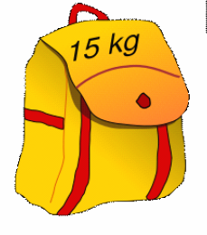
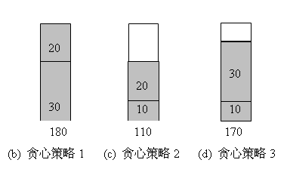
50kg
30kg
$120
$50
20kg
10kg
$60
策略1：选择价值最大的物品；
策略2：选择重量最轻的物品；
策略3：选择单位重量价值最大的物品。

Slide 18
背包问题算法
设背包容量为C，共有n个物品，物品重量存放在数组w[n]中，价值存放在数组v[n]中，问题的解存放数组x[n]。
1. 改变数组w和v的排列顺序，使其按单位重量价值v[i]/w[i]降序排列；
2. 将数组x[n]初始化为0；
3. i=1;
4. 循环直到(w[i]>C)
4.1 将第i个物品放入背包：x[i]=1;
4.2 C=C-w[i];
4.3 i++;
5. x[i]=C/w[i];

Slide 19
组合问题中的贪心法—活动安排问题
问题描述：设有n个活动的集合E={1, 2, …, n}，其中每个活动都要求使用同一资源，而在同一时间内只有一个活动能使用这一资源。每个活动i都有一个要求使用该资源的起始时间s_{i}和一个结束时间f_{i}，且s_{i} <f_{i} 。如果选择了活动i，则它在半开时间区间[s_{i}, f_{i})内占用资源。若区间[s_{i}, f_{i})与区间[s_{j}, f_{j})不相交，则称活动i与活动j是相容的。也就是说，当s_{i}≥f_{j}或s_{j}≥f_{i}时，活动i与活动j相容。活动安排问题要求在所给的活动集合中选出最大的相容活动子集。

Slide 20
活动安排问题——想法
贪心法求解活动安排问题的关键是如何选择贪心策略，使得按照一定的顺序选择相容活动，并能安排尽量多的活动。
至少有两种看似合理的贪心策略：
⑴最早开始时间：可以增大资源的利用率。
⑵最早结束时间：可以使下一个活动尽早开始。

Slide 21
活动安排问题——实例
设有11个活动等待安排，这些活动按结束时间的非减序排列如下：
i | 1 | 2 | 3 | 4 | 5 | 6 | 7 | 8 | 9 | 10 | 11
s_{i} | 1 | 3 | 0 | 5 | 3 | 5 | 6 | 8 | 8 | 2 | 12
f_{i} | 4 | 5 | 6 | 7 | 8 | 9 | 10 | 11 | 12 | 13 | 14

Slide 22
活动安排问题——求解过程
3
2
活动2、活动3
与活动1不相容
1
4
1
4
活动4与活动1相容
7
6
活动5、活动6、活动7与活动4不相容
5
1
4
8
1
4
8
活动8与活动4相容
10
9
活动9、活动10
与活动1不相容
1
4
8
11
1
4
8
11
活动11与活动8相容
0 1 2 3 4 5 6 7 8 9 10 11 12 13 14

Slide 23
活动安排问题——算法
设有n个活动等待安排，这些活动的开始时间和结束时间分别存放在数组s[n]和f[n]中，集合B存放问题的解，即选定的活动集合。
1. 对数组f[n]按非减序排序,同时相应地调整s[n]；
2. 最优解中包含活动1 ：B={1}；
3. j=1; i=2;
4. 当(i≤n)时循环执行下列操作
4.1 如果(s[i]>=f[j]) 则
4.1.1 B=B+{j};
4.1.2 j=i;
4.2 i++;

Slide 24
组合问题中的贪心法—多机调度问题
问题描述：设有n个独立的作业{1, 2, …, n}，由m台相同的机器{M₁, M₂, …, M_{m}}进行加工处理，作业i所需的处理时间为t_{i}（1≤i≤n），每个作业均可在任何一台机器上加工处理，但不可间断、拆分。多机调度问题要求给出一种作业调度方案，使所给的n个作业在尽可能短的时间内由m台机器加工处理完成。

Slide 25
多机调度问题——想法
贪心法求解多机调度问题的贪心策略是最长处理时间作业优先，即把处理时间最长的作业分配给最先空闲的机器，这样可以保证处理时间长的作业优先处理，从而在整体上获得尽可能短的处理时间。
按照最长处理时间作业优先的贪心策略，当m≥n时，只要将机器i的[0, t_{i})时间区间分配给作业i即可；当m＜n时，首先将n个作业依其所需的处理时间从大到小排序，然后依此顺序将作业分配给空闲的处理机。

Slide 26
多机调度问题——实例
设7个独立作业{1, 2, 3, 4, 5, 6, 7}由3台机器{M₁, M₂, M₃}加工处理，各作业所需的处理时间分别为{2, 14, 4, 16, 6, 5, 3}。
作业4
M₁
M₂
M₃
时间
分配
作业2
作业7
作业5
作业6
作业3
作业1
6
5
4
16
17

